Slide 1
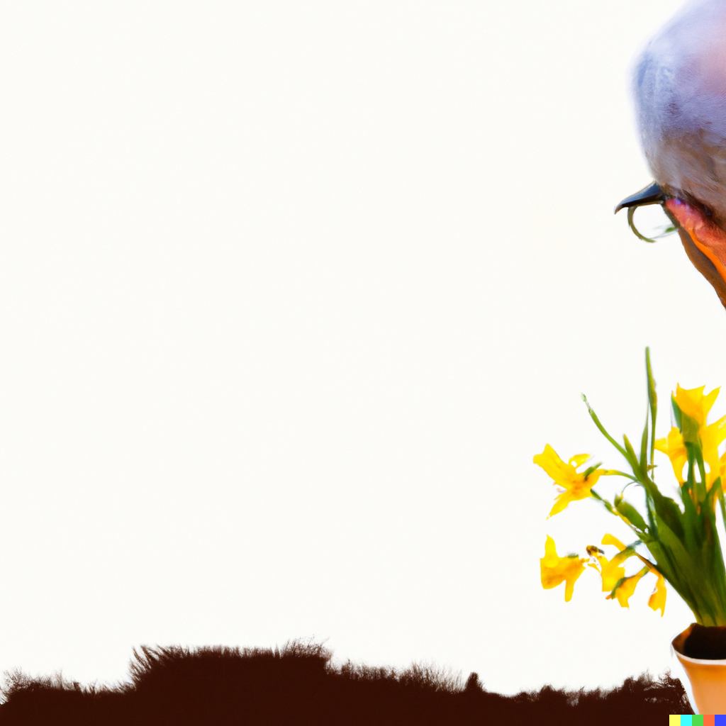









Financiado por la Unión Europea. No obstante, los puntos de vista y opiniones expresados son exclusivamente los del autor o autores y no reflejan necesariamente los de la Unión Europea ni los de la Agencia Ejecutiva en el Ámbito Educativo y Cultural Europeo (EACEA). Ni la Unión Europea ni la EACEA pueden ser consideradas responsables de las mismas. 2022-1-ES01-KA220-ADU-000085390

Slide 2


UNIDAD 6
Resiliencia y adaptación al cambio
Financiado por la Unión Europea. No obstante, los puntos de vista y opiniones expresados son exclusivamente los del autor o autores y no reflejan necesariamente los de la Unión Europea ni los de la Agencia Ejecutiva en el Ámbito Educativo y Cultural Europeo (EACEA). Ni la Unión Europea ni la EACEA pueden ser consideradas responsables de las mismas. 2022-1-ES01-KA220-ADU-000085390

Slide 3
¿Qué aprenderemos?
  Comprender la diferencia entre resiliencia y adaptación
  En qué consiste envejecer con éxito y la importancia de ser resiliente.
  Cómo desarrollar la resiliencia de forma positiva

Slide 4
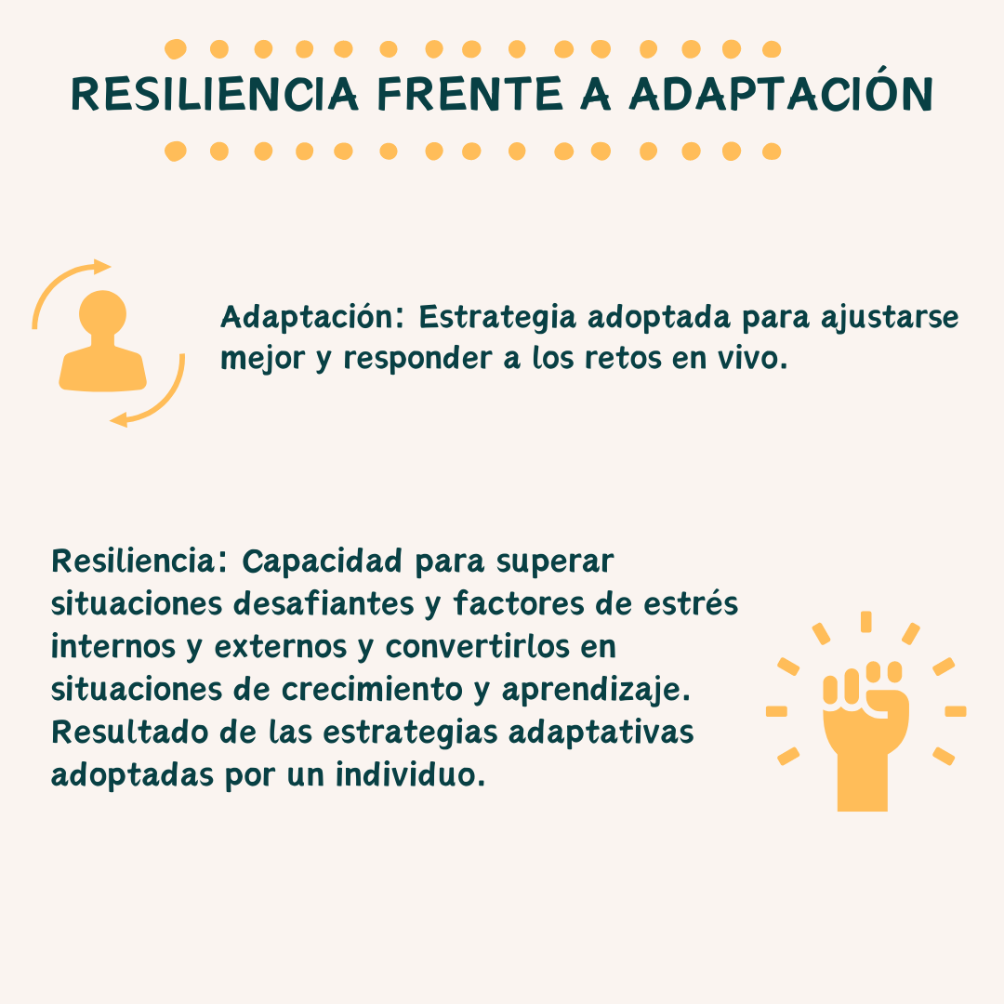
¿Sabes cuál es la diferencia entre Resiliencia y Adaptación?

Slide 5
Adultos y resistencia climática
A medida que envejecemos, nos volvemos más vulnerables al cambio climático por varias razones:
Enfermedades crónicas
Problemas de movilidad
Menor respuesta inmunitaria
Menor poder económico y menor acceso a servicios e infraestructuras
Retos cognitivos y sensoriales (por ejemplo, pérdida de audición)

Slide 6
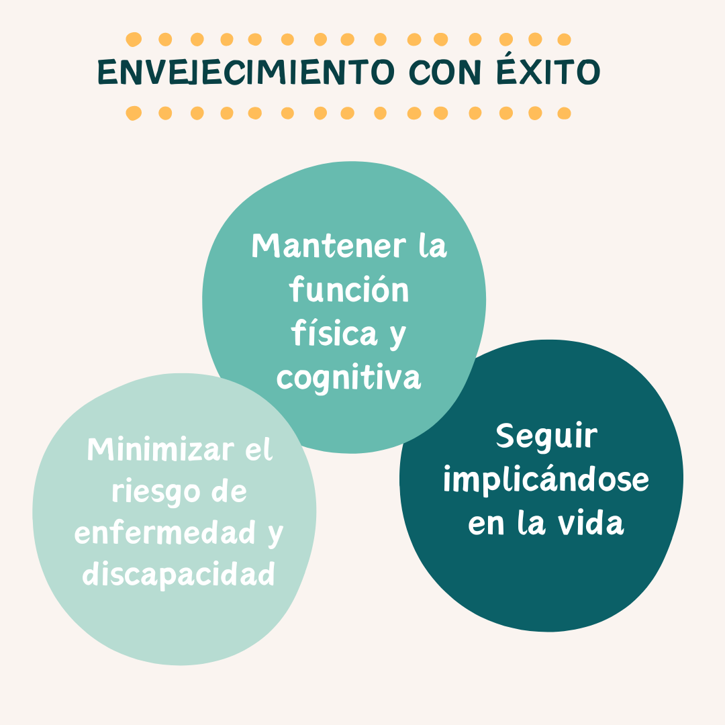

Adultos y resistencia climática
Con el aumento de la esperanza de vida, los retos asociados al envejecimiento se hicieron más evidentes, lo que condujo a un cambio de paradigma hacia la necesidad de promover un envejecimiento activo y satisfactorio.
Envejecer con éxito combina longevidad y calidad de vida.
Se compone de tres ámbitos principales.
Compruébalos

Slide 7
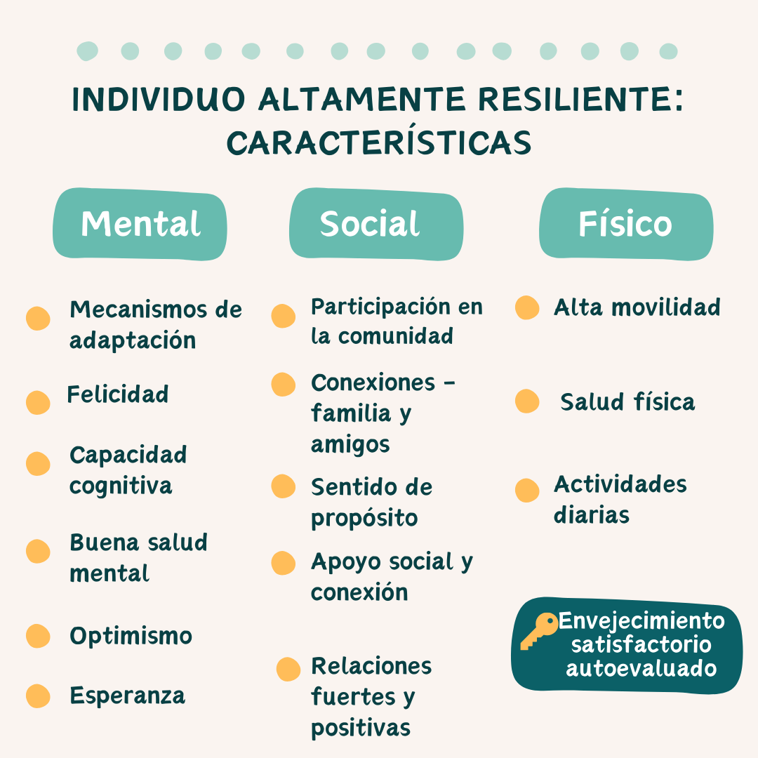
La resiliencia es un pilar fundamental para envejecer con éxito, ya que designa la capacidad de recuperarse de un acontecimiento estresante o de una adversidad en la vida.
Las personas con mayor capacidad de recuperación presentan menor mortalidad, riesgos de depresión y salud mental, enfermedades cardiacas, resistencia al estrés y movilidad. También parecen tener una visión más positiva, esperanzada y agradecida de la vida, así como una mejor autopercepción de envejecer con éxito.
La resiliencia es multidimensional e incluye componentes mentales, sociales y físicos, como puede verse.

Slide 8
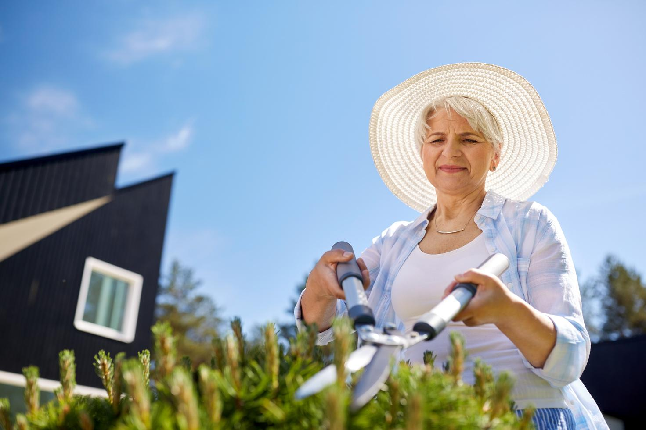
Reflexión
  ¿Alguna vez te sientes ansioso y desesperanzado? ¿Puedes compartir tus principales preocupaciones?
  ¿Cuáles son tus vías de escape cuando te sientes estresado o agobiado?
  ¿Se te ocurre alguna afición/actividad que pueda ayudarte? (puede que lo practiques o no, puede que sólo te interese)

Slide 9

Querido diario... ¡hoy me siento Resiliente!

Slide 10

Buscar y demostrar - soluciones para ser más resistentes al cambio climático.

Slide 11
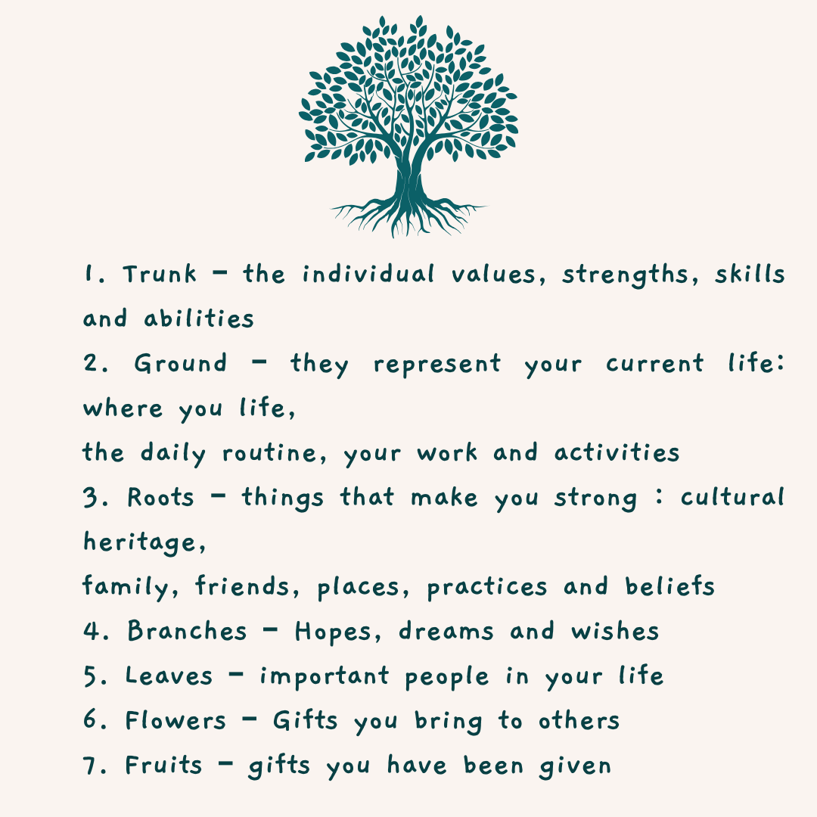
Resistencia ramificada

Slide 12
